Slide 1
증강현실앱 제작솔루션
마커인식엔진기반 앱빌더

Slide 2
증강현실앱 제작의 현 실태
증강현실기술의 적용분야는 현실 그자체로서 증강현실제작에 대한 수요가 매우 높아지고 있다.
증강현실제작의 전문성과 복잡성, 비용 등의 문제로 일반 사용자나 중소규모업체들에서 증강현실을 제작하는것은 매우 힘든 문제로 나선다.
증강현실을 제작하려면 현실을 인식하는 기술 + 증강현실편집기술 + 사용자상호작용기술을 다 구현하여야 한다. 이러한 기술들은 의연 unity3D와 같은 전문편집도구와 비용이 크고 설치와 이용이 복잡한 현실인식엔진(AR엔진)을 이용할것을 전제로 하기때문에 전문성과 복잡성, 비용성문제를 내포하게 된다.
최근시기 여러 나라들에서 증강현실 앱개발에서 가장 어려운 부분으로 되고있는 증강현실기술을 일반 사용자들도 쉽게 이용하여 적은 비용으로 증강현실앱을 제작할수 있는 편리한 앱제작도구들을 내놓고있다.
하지만 편집내용의 풍부화, 현실과의 호상작용성, 앱제작의 자동화 등이 원만히 해결되지 못하고 있다.

Slide 3
증강현실앱 제작의 장벽
현실을 인식하려면 무엇을 어떻게 해야 할지? (복잡성)
집정원에 눈이 내리면 좋겠는데…
(편집내용의 풍부화)
나만의 앱을 만들어 자랑하고 싶어요
(앱제작의 자동화)
난 unity전문가가 아닌데 증강현실을 어떻게 편집해야 하나? (전문성)
증강현실앱을 제작하고싶어도…
귀여운 내 강아지를 클릭하면 콩콩… (호상작용성)
현실인식엔진이 너무 비싸요. 전문가채용도… (비용성)

Slide 4
증강현실앱 제작도구의 사명
증강현실구현에서 나서는 전문성, 복잡성, 비용성을 해소하고 증강현실편집의 풍부화, 호상작용성, 앱빌드자동화를 원만히 실현하여 누구나 손쉽게 자기만의 증강현실과 앱을 제작할수 있는 도구를 제공하는것을 목적으로 하고 있다.
일반사용자와 증강현실사이에 존재하는 전문가적 장벽을 유연하게 해소하고 누구나 증강현실을 자기현실과 쉽게 결합하도록 하는데 앱빌더의 목표가 있다.
간단히 마커이미지만을 등록하여 증강현실엔진을 사용할수 있게 하는것이다.
유니티와 같은 별도의 프로그램설치와 복잡한 3디편집환경이 아니라 사용자들에게 친숙한 웹상에서의 증강현실편집환경을 지원하는것이다.
앱빌드의 자동화를 원만히 구성하여 자기만의 앱을 쉽게 만들수 있게 하는것이다.

Slide 5
증강현실앱 제작도구의 기능과 구성
편리한 현실인식엔진을 제공한다.(AR엔진)
풍부한 증강현실편집기능을 제공한다.(AR편집기)
자동화된 증강현실앱 빌드기능을 제공한다.(AR앱)
AR엔진 + AR편집기 + AR앱 = AR App Builder
AR편집기
AR엔진
AR앱
AR App Builder

Slide 6
마커기반 앱빌더 v1.0
마커기반앱빌더 1.0은 이미 개발되었으며 그가 지원하는 기능만으로도 앱빌더의 기능을 충분히 경험할 수 있다.

Slide 7
1
증강현실앱 제작과정
마커관리
마커이미지파일 등록/수정/삭제
1. 사용자는 현실을 인식하는데 필요한 특정이미지인 마커를 등록한다.
2
콘텐츠관리
콘텐츠파일들의 등록/수정/삭제
2. 사용자는 마커위에 증강시킬 AR콘텐츠들을 등록한다.
3
AR앱관리
AR앱창조/앱속성편집/빌드
3. 사용자는 자기만의 앱이름과 스플래쉬, 아이콘, 이메일과 같은 앱속성을 편집하고 AR편집기에 들어간다.
AR콘텐츠
평면, 원, 구, 큐브, 실린더, 피라미드, 이미지, 오디오, 동영상, 3디모델, 본문, 파노라마이미지, PDF, SNS아이콘, 조명
4
AR편집기
증강현실 콘텐츠 추가/편집, 조명추가/편집, 특수기능 추가/편집
AR콘텐츠 3D편집
이동, 회전, 확대축소, 색, 텍스쳐, 투명도, 그림자, 재질
4. 사용자는 AR편집기의 기능들을 활용하여 증강현실을 만든다.
5. 사용자가 빌드지령을 주면 1 ~ 4 단계에서 편집한 모든 내용을 담고 있는 AR앱이 자동빌드된다.
AR이펙트
애니메이션(타임라인) 특수효과(파티클)
5
AR앱빌드
AR엔진내장
6. 빌드된 AR앱을 폰에 설치하고 실행하여 마커를 카메라로 비추면 내장된 AR엔진이 마커를 자동인식하게 되며 편집한 증강현실이 폰화면에 증강되어 현시된다.

Slide 8
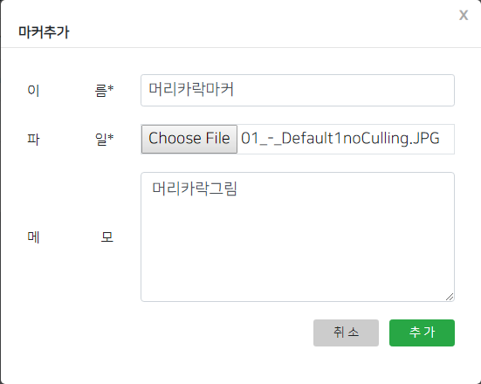
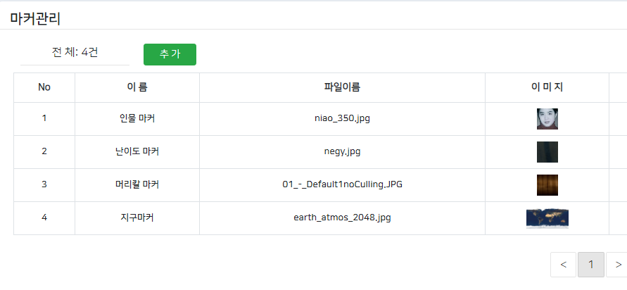
1. 마커관리
자체로 개발완성한 마커엔진은 유명한 Vuforia의 복잡한 설치 및 사용방법보다는 일반 사용자가 마커이미지 하나만을 등록하여 AR엔진을 사용할수 있도록 한다. 빌드된 앱에는 AR엔진이 내장되어 있으며 카메라로 비치는 마커이미지를 자동인식하여 편집한 증강현실을 폰화면상에 그대로 증강시킬수 있게 된다.
파일 | 확장자
이미지파일 | jpg, jpeg, png

Slide 9
2. 콘텐츠관리
증강현실에 필요한 이미지, 오디오, 동영상과 같은 콘텐츠들을 등록/수정/삭제 가능한 기능이다.
파일 | 확장자
이미지파일 | jpg, jpeg, png
오디오파일 | mp3
동영상파일 | mp4, webm
3D모델파일 | Fbx, glTF/glb
문서파일 | PDF

Slide 10
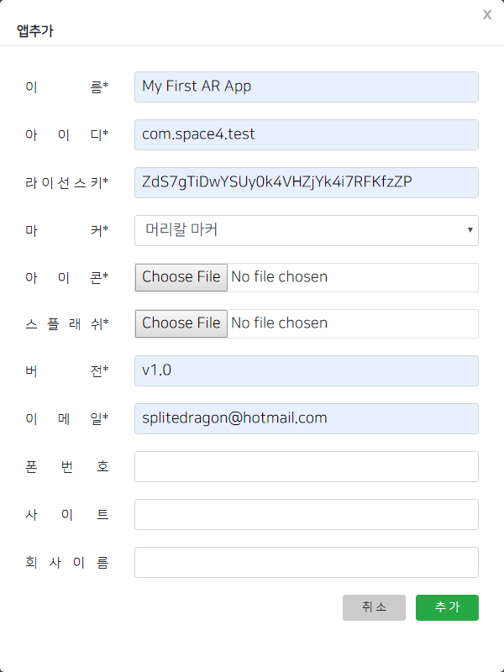
3. AR앱관리
만들려는앱의 속성들을 편집할수 있다. 이때 등록한 마커중 어느 하나를 무조건 선택해야 한다. 또한 AR편집기로 들어갈수 있으며 앱빌드지령을 줄수 있다.
앱속성 | 설명 | 실례
이름 | 앱이름(apk파일이름) | HairStyle
아이디 | 앱패키지명 | com.space4.test
라이선스키 | AR엔진사용을 위한 키 | ZdS7gTiDwYSUy0k4VHZjYk4i7RFKfzZP
마커 | 마커관리에서 등록한 마커
아이콘 | 앱아이콘이미지 | jpg, jpeg, png 이미지파일
스플래쉬 | 앱스플래쉬이미지 | jpg, jpeg, png 이미지파일
버전 | 앱버전 | v1.0
이메일, 폰번호, 사이트주소, 회사이름

Slide 11
4. AR 편집기
AR편집기는 AR콘텐츠, AR편집도구, AR이펙트로 구성된 웹페이지이다.
[3. AR앱관리]에서 선택한 마커가 자동적으로 공간중심에 현시되게 된다.
편집결과물은 JSON형식이며 1분에 한번씩 자동저장된다. 기술적서고로는 THREE.JS(WebGL서고) R110을 사용하였다.
AR 콘텐츠
편집기가 제공하는 콘텐츠 | 평면, 구, 큐브, 실린더, 피라미드, 텍스트, 파노라마, Youtube, LinkedIn, Twitter, Facebook, Website
사용자가 등록한 콘텐츠 | 이미지, 오디오, 동영상, 3디모델, PDF
조명 | 해빛조명, 전등조명, 무대조명, 주위조명
파티클 | 구름, 안개, 눈, 비, 불
AR 편집도구
공동도구 | Undo/Redo, 3D/2D보기절환, 좌표계현시(axes), 공간기준마당현시(grid), 공간자동회전(Auto Rotate), 미리보기, 이미지파일로 저장
기초편집도구(Layout) | 이동, 회전, 크기, 투명도
속성편집도구(Style) | 이름, 색, 텍스쳐, 그림자, 재질
특수도구 | 링크, 리소스교체, 활성/비활성, 삭제, 액션조립(fbx)
AR 이펙트
애니메이션 (타임라인) | 이동, 회전, 크기, 투명도에 대하여 일정한 시간동안에 한 상태에서 다른 상태로 이행하게 하는 기능(반복가능)
특수효과(파티클) | 구름, 안개, 눈, 비, 물, 불

Slide 12
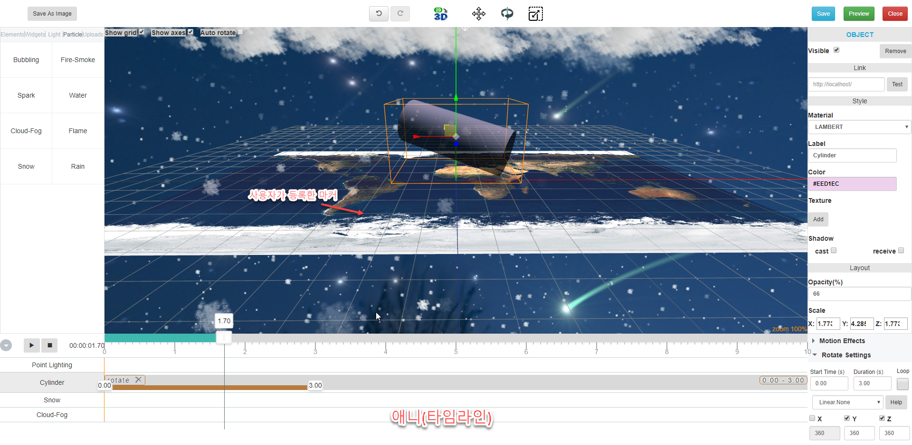
AR편집기 스크린샷

Slide 13
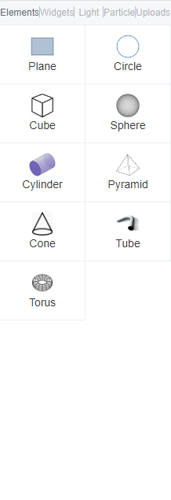
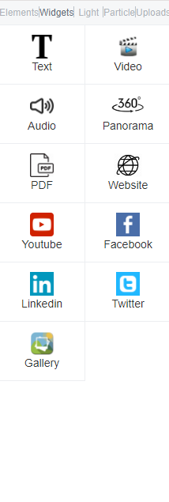
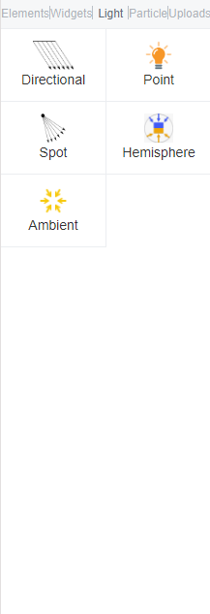
4.1 AR편집기-콘텐츠
조명콘텐츠
기초콘텐츠
고급콘텐츠

Slide 14
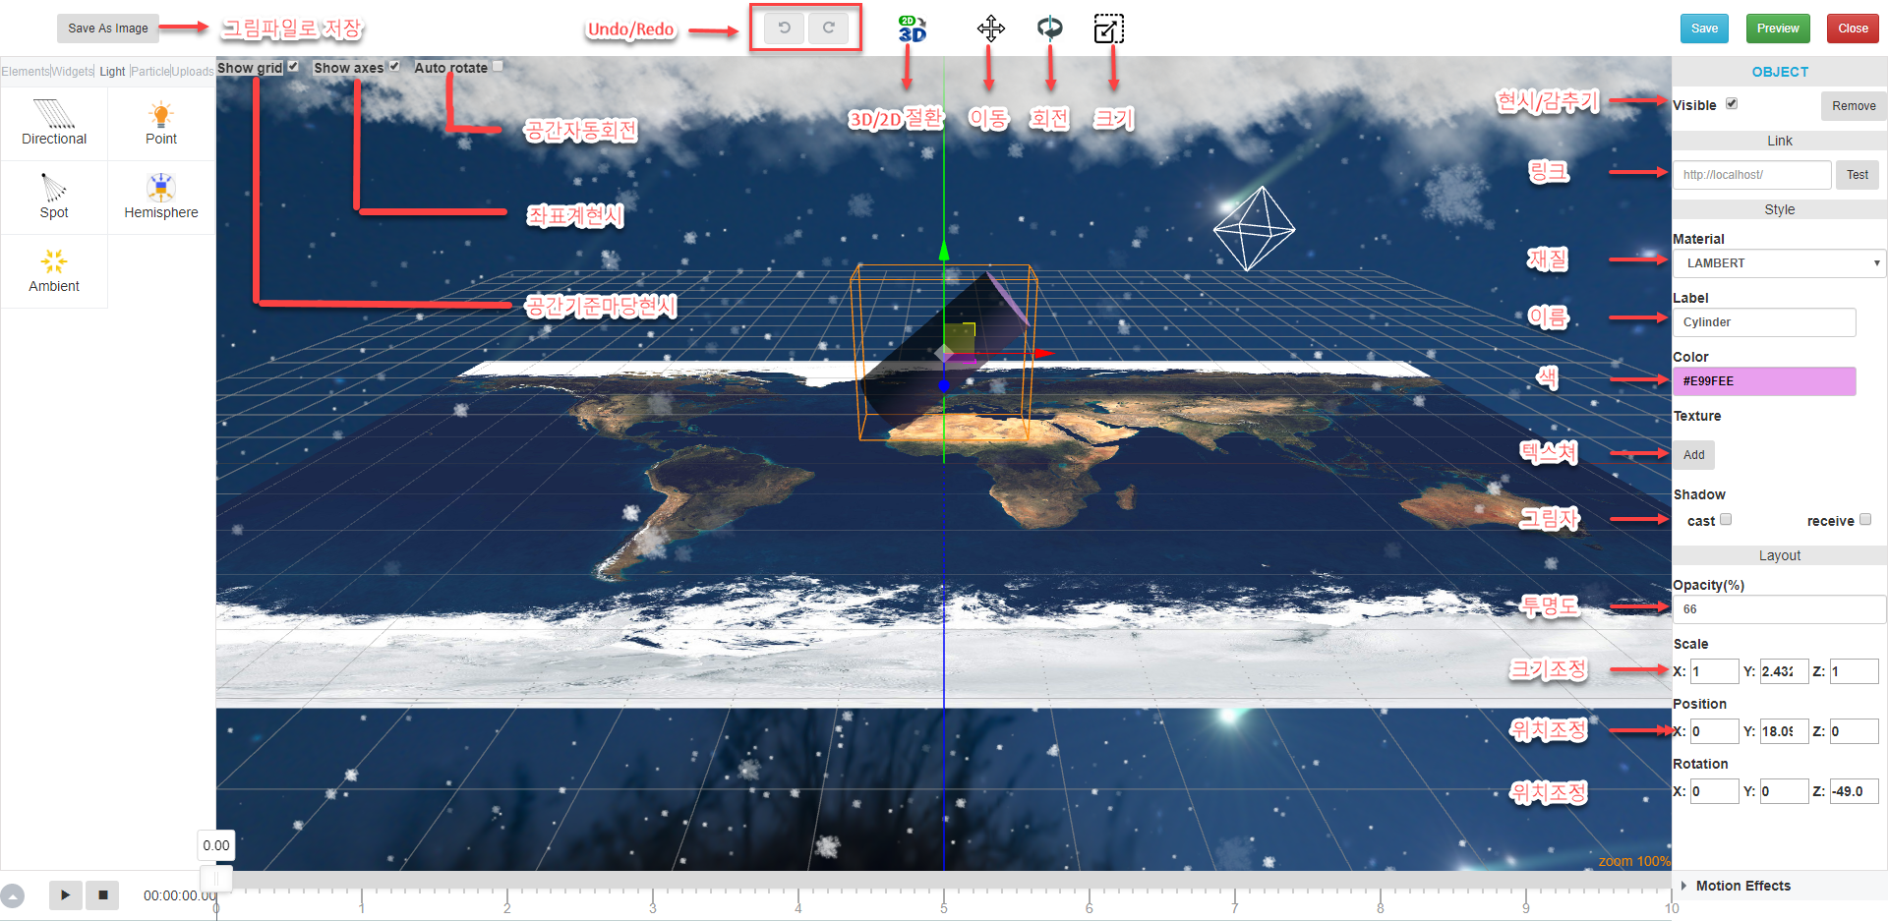
4.2 AR편집기-편집도구

Slide 15
4.3 AR편집기-애니메이션(타임라인)
애니메이션에는 FadeIn, FadeOut, Move, Scale, Rotate가 있으며 한 콘텐츠에 대하여 여러번 적용가능하다. Move, Scale, Rotate 애니에 대해서는 X,Y,Z축별로 이행값들을 지정해줄수 있다.

Slide 16
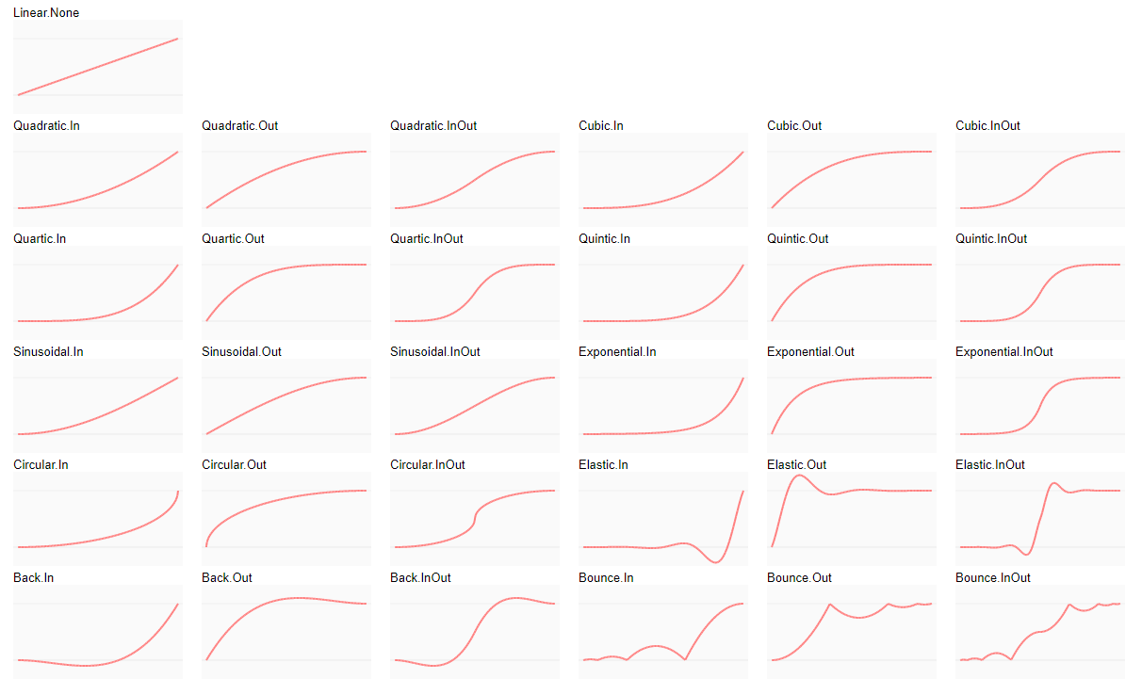
4.3.1 AR편집기-애니 - 타임라인방식
타임라인방식이란? 시간흐름방식을 의미하는데 AR편집기에서는 세계적인 표준 타임라인방식들을 거의 모두 지원한다.(31가지)
Linear.None Quadratic.In Quadratic.Out Quadratic.InOut Cubic.In Cubic.Out Cubic.InOut
Quartic.In Quartic.Out Quartic.InOut
Quintic.In Quintic.Out Quintic.InOut
Sinusoidal.In Sinusoidal.Out Sinusoidal.InOut
Exponential.In Exponential.Out Exponential.InOut
Circular.In Circular.Out Circular.InOut
Elastic.In Elastic.Out Elastic.InOut Cubic.In Cubic.Out Cubic.InOut
Back.In Back.Out Back.InOut
Bounce.In Bounce.Out Bounce.InOut

Slide 17
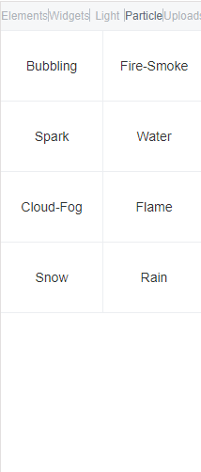
4.4 AR편집기-특수효과(파티클)
물방울
불, 연기
섬광, 보석광채
물, 바다, 호수
구름, 안개
불꽃, 화염
눈
비

Slide 18
마커엔진기반 앱빌더2.0
앱빌더1.0사용과정에 사용자들이 제의한 보다 효율적인 시나리오와 편집기능들을 보강하는 방향에서 2.0을 개발하였다.
1.0에서 지원하고 있는 기능들을 충분히 검사하여 완벽성을 보장하였다.

Slide 19
프로젝트별 콘텐츠관리와 보다 개선된 작업흐름
1.0에서는 유저가 마커와 콘텐츠를 먼저 등록하고 임의의 앱을 편집할때에 등록된 모든 콘텐츠를 사용가능하게 되어 있다. 이것은 해당 앱의 내용에 맞지 않는 불필요한 콘텐츠들도 현시해주어 유저에게 혼잡성을 주게 되며, 작업흐름에서도 마커관리, 콘텐츠관리기능을 앱관리와 분리시켰기때문에 증강현실을 편집하려면 편집환경에서 탈퇴하여 콘텐츠관리기능에 들어가서 등록한 후 다시 앱관리기능으로 돌아와야 하는 UI적불편성을 내재하고 있다.
2.0에서는 프로젝트를 먼저 창조하고 그안에서 콘텐츠를 등록관리하게 하여, 매 콘텐츠의 사용관리범위를 명백하게 하며, 이에 따르는 작업흐름을 UI적으로 편리하게 변경하였다.
즉 어느 사용자가 등록한 콘텐츠인가하는 유저별 콘텐츠관리범위로부터 어느 프로젝트에서 등록한 콘텐츠인가 하는 프로젝트별 콘텐츠관리범위로 그 사용기능을 전반적으로 변경하였다.
마커관리 (마커1 … N)
프로젝트1
v1.0
v2.0
마커관리 (마커1 … N)
콘텐츠관리 (콘텐츠1 … N)
콘텐츠관리 (콘텐츠1 … N)
앱관리 (증강현실편집)
사용자
사용자
앱1 (증강현실편집)
앱관리
프로젝트N
마커관리 (마커1 … N)
콘텐츠관리 (콘텐츠1 … N)
앱N (증강현실편집)
앱관리 (증강현실편집)

Slide 20
다중마커사용
1.0에서는 한개앱에서 오직 한개 마커만을 사용할수 있다. 이것은 ARBook과 같은 한개앱에서 여러개의 마커를 사용해야 하는 요구조건을 구현할수 없었다.
2.0에서는 한개앱에서 여러개의 마커를 등록하고 관리할수 있다.
첫: 한개 프로젝트에서 다중마커를 등록, 인식할수 있다.
둘: 매 마커별로 증강현실을 따로따로 편집할수 있다.

Slide 21
3디모델에 여러개텍스쳐파일 적용
1.0에서는 3디모델에 단일텍스쳐파일만 적용가능했다. 실례로 눈, 코, 입, 귀, 팔, 다리 등 모델의 부분들에 대한 텍스쳐들을 모두 한개 파일로 구현한 단일텍스쳐파일만 사용할수 있어 모델의 부분별로 텍스쳐파일들이 여러개 존재하는 경우 편집기에서 적용불가능하였다.
2.0에서는 부분별로 여러개의 텍스쳐파일로 제작된 3디모델들도 편집기에서 다룰수 있게 그 기능을 확장한다.

Slide 22
증강현실스토어(아이디어)
3디전문가라고 하여 누구나 증강현실을 쉽게 편집할수 있는것이 아니다.
증강현실은 현실과의 보다 밀접한 관계를 이루는 콘텐츠이기때문에 그것을 제작하는데서는 전문가도 일반사용자들에게도 어느 정도의 장벽이 있다. 또한 이미 제작된 훌륭한 증강현실을 자기것으로 사용하자면 그 AR앱을 설치하거나 해당 전문업체에 의뢰해야만 한다. 실례로, 내가 AR동물사전앱을 만든다고 할때 코끼리에 대한 AR편집물이 이미 다른 AR앱에서 멋있게 제작되었지만 그것을 가져다 나의 앱에서 써먹을수는 없고 그 앱을 따로 설치하거나 제작팀에 신청해야 할것이다. 이것은 코끼리를 보려면 이앱을 설치하고, 거북이를 보려면 저앱을 설치하는 등 사용과잉을 초래하게 한다.
앱빌더의 초기목적은 누구나 증강현실을 쉽게 제작하고 쉽게 받아들이도록 하는것이다.
우리 AR엔진에 기초한 AR스토어와 ARPlayer를 제공함으로써
1. 증강현실편집물을 공유하고 판매, 구매하여 보다 손쉽고 빠르게 더많은 증강현실앱을 창출할수 있게 한다.
2. 증강현실편집물을 제작한 공유자에게도 수익금이 조성되어 제작자들의 보다 활발한 경쟁을 유발시킬수 있다.
3. 스토어에 저장되는 편집물이 많아질수록 실세계의 N배되는 효과를 기대할수 있을것이며 누구나 공유하는 AR유튜브로 발전하게 될것이다.
4. AR스토어운영경험에 기초하여 AR마커스토어로 확장할수 있으며 이렇게 되면 전세계를 마커화하여 누구나 어디서나 임의의 시각에 임의의 현실에 대해 증강현실을 맛볼수 있는 증강현실망을 구성하게 될것이다. (4AAR개념 = Anybody, Anywhere, Anytime, Anything, AR)
AR스토어
AR편집물1 작성자, 추천수, 판매수
AR편집물N 작성자, 추천수, 판매수
AR편집물공유
앱빌더1 증강현실편집 앱빌드
앱빌더N 중강현실편집 앱빌드
AR Player
수익금 창출
AR편집물 플레이
AR편집물 구매
AR편집물 추천
구매한 AR편집물 적용
열람자1
열람자2
열람자N

Slide 23
수정 및 확장기능(요약)
기능 | v1.0 | v2.0
콘텐츠사용관리범위 | 유저별 콘텐츠관리 | 프로젝트(앱)별 콘텐츠관리
마커개수 | 한개 앱에서 단일마커사용 및 인식 | 한개 앱에서 다중마커사용 및 인식 매 마커별로 증강현실편집
워크팔로우(Workflow) | 마커 및 콘텐츠등록 앱창조 증강현실편집 앱빌드 | 프로젝트(앱)창조 마커 및 콘텐츠등록 증강현실편집 앱빌드
지원하는 3디모델타입 | fbx | fbx, glTF/glb
텍스쳐 | 단일텍스쳐파일만 사용가능 | 모델의 부분별로 작성된 여러개의 텍츠쳐파일 사용가능
콘텐츠에 대한 사용자작용성 | 없음 | 콘텐츠를 더블클릭하면 외부URL로 확장링크
증강현실편집물스토어(아이디어) | 없음 | 지금은 사용자가 웹편집기에서 증강현실을 편집하고 그것을 앱으로 빌드하여 사용하고 있다. 사용자가 웹편집기에서 편집한 증강현실편집물을 공유하도록 하고 그것을 지금의 미리보기기능처럼 다른 사용자들도 웹상에서 볼수 있게 하며, 다른 사용자는 공유편집물을 추천하거나, 자기 마커에 대응하기 위하여 공유자에게 지불성 사용허가신청을 하여 자기편집물로 만들어 앱을 빌드 할수 있게 하는 기능이다. 이런 기능은 우리의 증강현실엔진을 기반으로 하는 증강현실편집센터라는 하나의 증강현실콘텐츠스토어를 창립할수 있는 전제조건으로 된다고 보아진다.

Slide 24
앱빌더 기능리스트(종합)

Slide 25
기본기능
기능 | V1.0 | V2.0
앱빌드결과물 | apk | apk
Workflow(워크팔로우) | 마커및콘텐츠등록->앱창조->증강현실편집->앱빌드 | 프로젝트창조->증강현실편집(마커및콘텐츠등록포함)->앱빌드
지원가능한 마커이미지포맷 | png, jpeg/jpg | png, jpeg/jpg

Slide 26
지원가능한 콘텐츠
기능 |  | V1.0 | V2.0
기초모델 | Plane(평면) | ○ | ○
 | Sphere(구) | ○ | ○
 | Cube(박스) | ○ | ○
 | Cylinder(실린더) | ○ | ○
 | Pyramid(피라미드) | ○ | ○
멀티미디어 | Text(텍스트) | ○ | ○
 | Audio(오디오) | MP3 | MP3
 | Video(동영상) | MP4 | MP4
SNS 아이콘 | Website | ○ | ○
 | Youtube | ○ | ○
 | Facebook | ○ | ○
 | LinkedIn | ○ | ○
 | Twitter | ○ | ○
3디모델 | FBX | ○ | ○
 | glTF/GLB | X | ○
조명 | DirectionalLighting(해빛조명) | ○ | ○
 | PointLighting(전등조명) | ○ | ○
 | SpotLighting(무대조명, 전지조명) | ○ | ○
 | AmbientLighting(주위조명) | ○ | ○

Slide 27
공통편집기능
기능 | V1.0 | V2.0
Undo/Redo | ○ | ○
3D<->2D 보기 절환 | ○ | ○
Axes(좌표계) 현시/감추기 | ○ | ○
Grid(공간기준마당) 현시/감추기 | ○ | ○
편집공간확대/축소(Zoom In/Out) | ○ | ○
편집공간백그라운드설정(색깔, 360이미지) | ○ | ○
공간자동회전/정지 | ○ | ○
스크린캡쳐 | PNG | PNG
증강현실편집물 미리보기(ARPlayer기초) | ○ | ○

Slide 28
콘텐츠편집기능
기능 |  | V1.0 | V2.0
이동(Move) |  | ○ | ○
회전(Rotation) |  | ○ | ○
스케일(Scale) |  | ○ | ○
투명(Transparent) |  | ○ | ○
라벨(Label) |  | ○ | ○
색(Color) |  | ○ | ○
텍스쳐(Texture) | 단일텍스쳐파일 | ○ | ○
 | 다중텍스쳐파일 | X | ○
그림자(Shadow) |  | ○ | ○
재료(Material) | BasicMaterial | ○ | ○
 | LambertMaterial | ○ | ○
 | StandardMaterial | ○ | ○
 | PhongMaterial | ○ | ○
 | ShadowMaterial | ○ | ○
링크(Link) – 콘텐츠더블클릭 |  | X | ○
현시/감추기(Visible/Disable) |  | ○ | ○
삭제(Remove) |  | ○ | ○
3D콘텐츠 액션조립 |  | ○ | ○

Slide 29
애니메이션, 특수효과
기능 |  | V1.0 | V2.0
특수효과(Particle) | 구름,안개 | ○ | ○
 | 눈 | ○ | ○
 | 비 | ○ | ○
 | 불 | ○ | ○
애니메이션(Timeline) 콘텐츠를 한 상태에서 다른 상태로 이행 시간흐름방식(타임라인방식) 31가지 한 콘텐츠에 대하여 여러개 애니메이션을 다중적용가능 애니메이션 반복(Loop)설정가능 | 이동(Move) | ○ | ○
 | 회전(Rotation) | ○ | ○
 | 스케일(Scale) | ○ | ○
 | Fade In | ○ | ○
 | Fade Out | ○ | ○

Slide 30
타사제품과의 비교
기능 | plattar.com | blippar.com | youaugment.com | ARStudio | 우리앱빌더
자체마커엔진 | X | X | X | X | ○ Space4
자체앱빌드 | X | X | ○ | ○ iOS | ○ Android
애니메이션(타임라인) | X | ○ | X | X | ○
특수효과(파티클) | X | X | X | X | ○
편집 및 콘텐츠 풍부성
여러가지 재료와 조명 | X | X | X | X | ○
자체프레임웤 | - - | - - | - - | - - | ○ EVENING PHP Framework
얼굴인식기반 | X | X | X | ○ | X
다중마커 | X | X | X | X | ○ v2.0

Slide 31
개발제안서(v2.0)
1. 개발기일 - 3개월
프로젝트설계 – 1개월
프로젝트개발 – 2개월
2. 개발인원 – 7명
프로젝트기획자 - 1명
디비설계 - 1명
증강현실편집툴 개발자 – 2명
앱제작자 - 2명
디자이너 - 1명

Slide 32
앱빌더확장과 관련한 차후방향

Slide 33
다양한 콘텐츠라이브러리 제공
앱빌더의 목적은 원래 일반 사용자들이 증강현실에 대한 전문성을 쉽게 뛰어넘어 자기만의 증강현실을 빠르고 편리하게 편집하도록 하는것이다.
여기서 핵심이 바로 증강콘텐츠인데 이것은 의연 3디모델과 같은것으로, 일반사용자들이 이것을 자기것으로 만들자면 구매하거나 따로 제작의뢰하여야 하는 공정이 필수로 된다.
앞으로 앱빌더에서는 일상생활이나 사업영역에서 사용자들이 자주 증강시키고 싶어하는 범용적인 3디콘텐츠들(책상, 표식판, 고양이 등)을 선별하여 콘텐츠라이브러리 형식으로 무상제공하는 서비스를 운영할수 있다.
이를 위해서는
첫: 자체 3디제작팀을 가지고 있거나, 전문업체와의 협업관계를 맺고 콘텐츠들을 보다 많이 구축할수 있다.
둘: 다른 사용자들이 3디콘텐츠를 공유하도록 서비스를 꾸밀수 있다. (추천, 포인트증가 등)
또한 공유한 3디콘텐츠가 다른 사람의 앱에서 이용되어 현실에 증강될때마다 공유자에게 “님의 콘텐츠 XXX가 또 사용되었습니다.” 등으로 보다 혜택을 주는 서비스도 고려가능하다.
셋: 이 콘텐츠라이브러리공간에서 사용자들로부터 3디제작주문건을 접수받아 제작해주는 3디제작서비스도 오픈가능하다.

Slide 34
인식가능한 마커타입의 확장
지금 앱빌더는 평면이미지타입의 마커만을 취급하고 있다.
앞으로 OCR(문자인식)기술을 활용하여 앱빌더에서는 글자타입의 마커위에서 증강현실을 편집가능하게 할수 있다.
또한 QR코드도 마커타입의 한가지로 취급하게 할수 있다.
이를 위해서는
첫: 앱빌더에서 앞으로 프로젝트를 창조할때, 마커타입(이미지, 문자, QR코드)을 설정하도록 기능을 확장해야 하며
둘: 암묵적으로는 마커엔진에서 문자, QR코드를 인식할수 있어야 한다.

Slide 35
IOS, PC 버전제작
앱빌더를 서비스하는 타사제품들중에 안드로이드, PC, ios 등 여러 플랫폼에서 작동하는 통합적인 앱빌더서비스를 운영하는것이 아직 없는것 같다.
앱빌더에서 다른 플랫폼결과물을 자동빌드하자면,
첫: 증강현실엔진자체가 여러 플랫폼에서 작동해야 할것이며
둘: 여러 플랫폼에서 결과물을 자동빌드하는 기술도 연구해야 한다.

Slide 36
얼굴인식기반의 앱빌더
최근 증강현실서비스업체들에서 얼굴인식기반의 서비스를 하나둘 추가해나가고 있다.
대체로 얼굴이미지를 추가하여 편집하거나, 실시간 웹캠얼굴자료위에서 편집하고 있다.
앱빌더에서는 전망적으로 얼굴인식기반의 편집기능을 제공할수 있다.
이를 위해서는
첫: 얼굴인식기반으로 어떤 편집기능을 제공하여 어떤 서비스를 산출하겠는가에 대한 연구가 필요하며
둘: 이것이 수익금창출에 도움을 줄수있겠는지 검토가 필요하다.
이유는 가면같은것을 얼굴에 덧씌우는것은 구태여 웹편집기에서 하지 않고 앱에서 실시간구현하는것이 더 편리하기때문에 어떤 기능을 웹편집기에서 제공하여 어떤 결과물을 산출하겠는가가 문제로 나선다.

Slide 37
앱자체에서의 편집기능
웹편집기에서 제공하는 모든 편집기능은 일반사용자에게 편리하게 단순하므로 앱에서 직접 실시간편집할수 있게 하는것도 좋은 선택일수 있다.
우점은
첫: 사용자가 실공간을 직접 보면서 콘텐츠들을 증강할수 있어 보다 현실적이고 실시간적이라는것이다.
둘: 웹에서 앱으로의 빌드라는 공정이 줄어들게 된다.
셋: 아직 앱빌더의 편집기능처럼 앱에서 직접적이고도 풍부한 편집기능을 제공하는 기능이 없기때문에 이기능을 구현하면 보다 독점적인 지위를 차지할수 있을것이다.
앱에서 편집한 내용은 웹편집기와도 호환성을 유지하여야 한다.

Slide 38
앱빌더구매업체의 역활에 대하여
앱빌더를 아직 서비스해보지 못하였기때문에 이제 이 앱빌더를 운영하고자 하는 업체의 역활에 따라 앱빌더의 활용목적이 달라질수 있다.
앱빌더기반으로 차후 확장가능한 여러가지 서비스들(콘텐츠스토어, 콘텐츠라이브러리, 3디제작서비스 등)은 앱빌더편집기능만 필요한 업체들에게는 부차적인것으로 된다.
때문에 앱빌더에 기초한 차후 확장서비스에 보다 전망을 기대하는 운영업체들이 실지로 요구할때에 확장기능들을 개발하는것이 올은 선택일것라고 보아진다.

